Slide 1
Enw: Kay Owen
Teitl y wers: Cymru a’r Eidal
Nod y wers: Dysgu’r amodol gan siarad ac ysgrifennu am beth ddylai Magi a Mabon wneud yn yr Eidal.
Blwyddyn: 4/5
Targedau Iaith Personol: Siarad yn araf ac yn glir - Cymryd amser Treiglo’n feddal ar ôl rhagenw. Ymestyn canmoliaeth gan roi rhesymau. Rhyngweithio
Ffocws Iaith / Patrymau: Yr Amodol Beth ddylai e/hi wneud? Dylai e/hi ____ Beth ddylen nhw wneud? Dylen nhw ____
Gwybodaeth flaenorol: Yr amodol gan ddefnyddio: Beth ddylwn i wneud? Dylwn i ____ Beth ddylet ti wneud? Dylet ti ____ Ddylwn i ddim ____ Ddylet ti ddim _____ Dysgu am beth ddylai i wneud yn Gymru. Chwaraeon – Rydw i’n hoffi chwarae __. Bwydydd – Rydw i’n hoffi bwyta ___.
Gweithgareddau: Esbonio nod y wers. Adolygu Cymru a chyflwyno’r Eidal. Geirfa newydd a gêm pwyntio. Drilio patrymau a brawddegau newydd. Gêm fwrdd Ysgrifennu brawddegau ar y byrddau bach gwyn. Darllen ac ysgrifennu brawddegau gefn wrth gefn. Ydyn nhw wedi dysgu rhywbeth newydd yn y wers? Teimladau am y wers.
Geirfa: Yr Eidal, Eidaleg, Ewrop, y chwe gwlad, baneri, yr Alpau, tŵr, afon, ewro, mynydd, mynd i’r, mynd i weld , ymweld â’r, siarad, bwyta, gwario, chwarae

Slide 2
Gwnaeth Magi a Mabon hoffi gwylio’r rygbi ar y teledu.
Roeddwn nhw eisiau teithio i’r chwe gwlad.
Yn y wers ddiwethaf, gwnaethoch chi ddysgu am beth ddylech chi wneud yng Nghymru gan ymarfer y patrwm:
Dylwn i ____.

Slide 3
Yr wythnos hon, mae Magi a Mabon eisiau mynd i’r Eidal.
Beth ddylen nhw wneud?
Felly, yr wythnos hon byddwch chi’n dysgu an beth ddylen nhw wneud gan ddweud:
Dylai e ____.
Dylai hi____.
Dylen nhw ____.

Slide 4






Y Chwe Gwlad
Cymru
Yr Eidal
Ffrainc
Lloegr
Yr Alban
Iwerddon

Slide 5
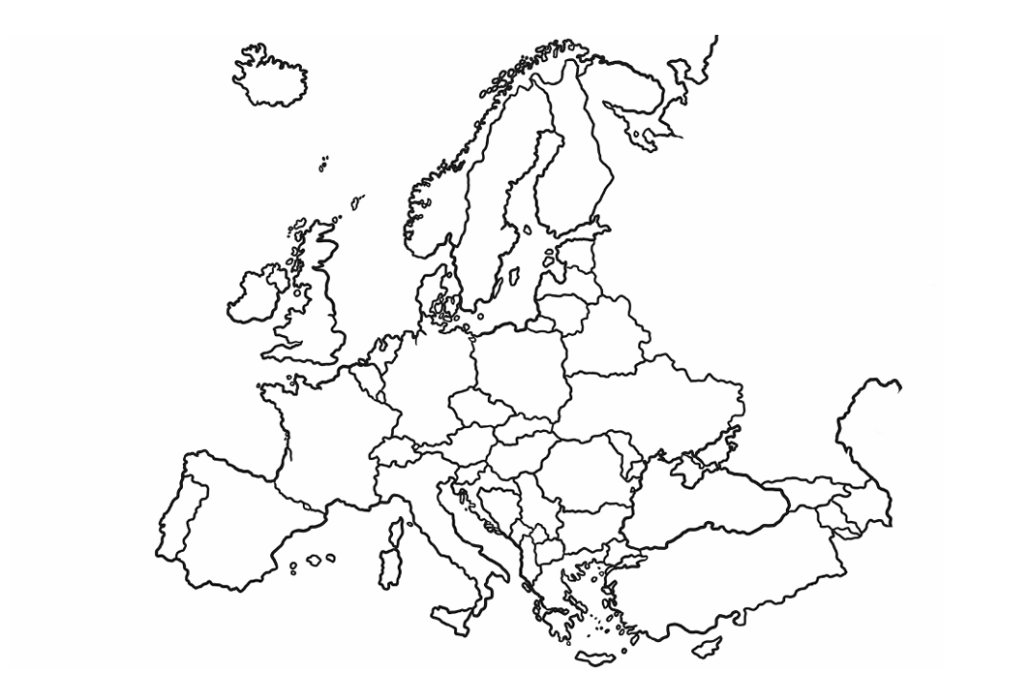
Ewrop
Cymru
Yr Eidal

Slide 6
Baneri
Cymru
Yr Eidal
Priffddinas Cymru ydy Caerdydd.
Priffddinas Yr Eidal ydy Rhufain.

Slide 7
Yn gyntaf, dewch i ni gymharu beth ddylen nhw wneud yng Nghymru a beth ddylen nhw wneud yn yr Eidal.

Slide 8
Iaith
Shwmae
Ciao
Hwyl fawr
Arrivederci
Cymraeg
Eidaleg

Slide 9
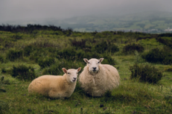
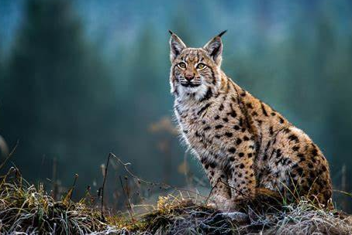
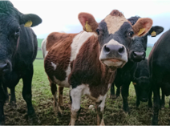
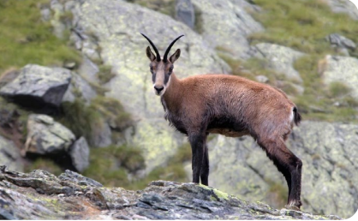
Anifeiliaid
dafad
lynx
gwartheg
chamois

Slide 10
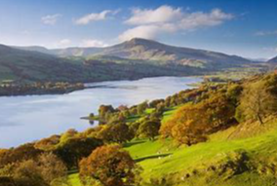
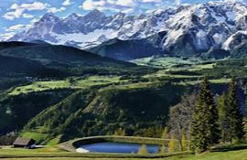
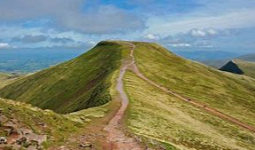
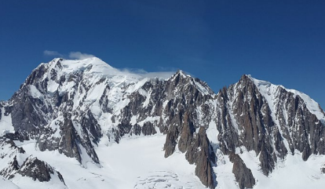
Mynyddoedd
Yr Wyddfa
Yr Alpau
Pen y Fan

Slide 11
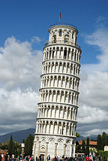
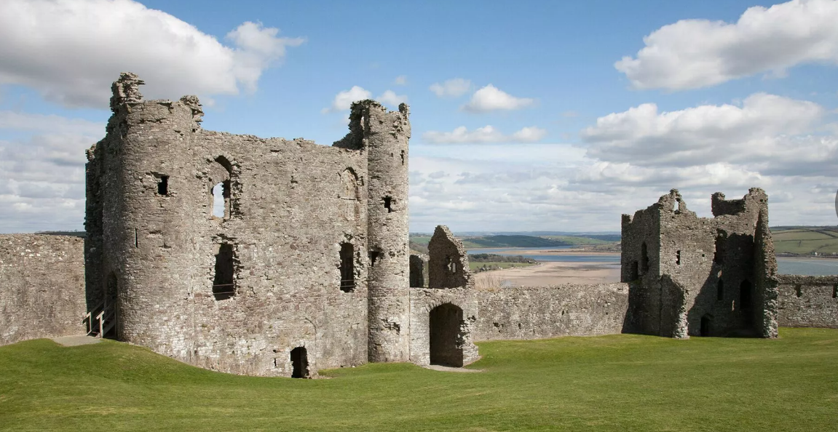
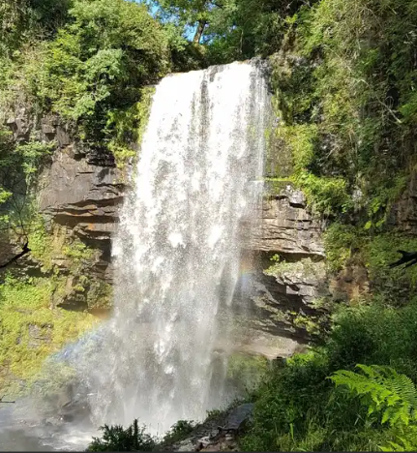
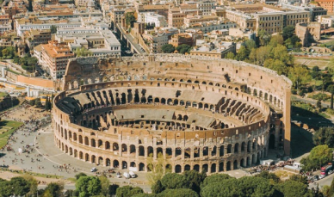
Lleoedd Diddorol
Castell
Tŵr Pisa
Y Colosseum
rhaeadr

Slide 12
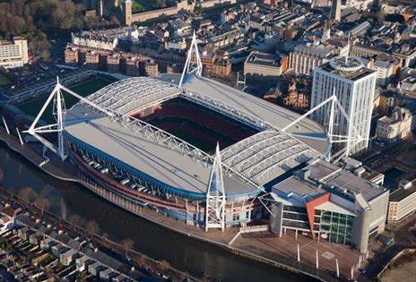
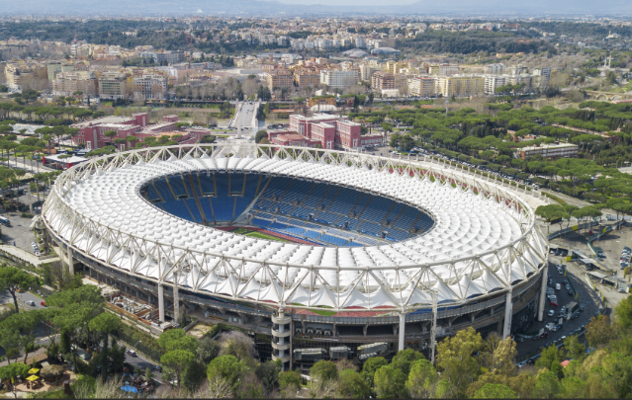

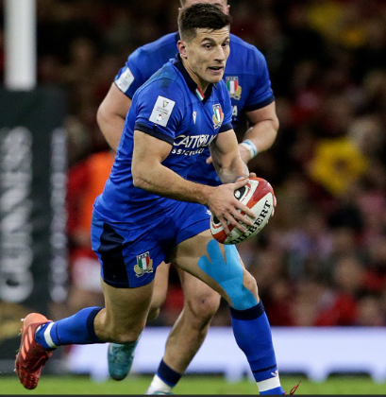
Chwaraeon
Stadiwm y Mileniwm
Stadio Olimpico
rygbi
rygbi

Slide 13
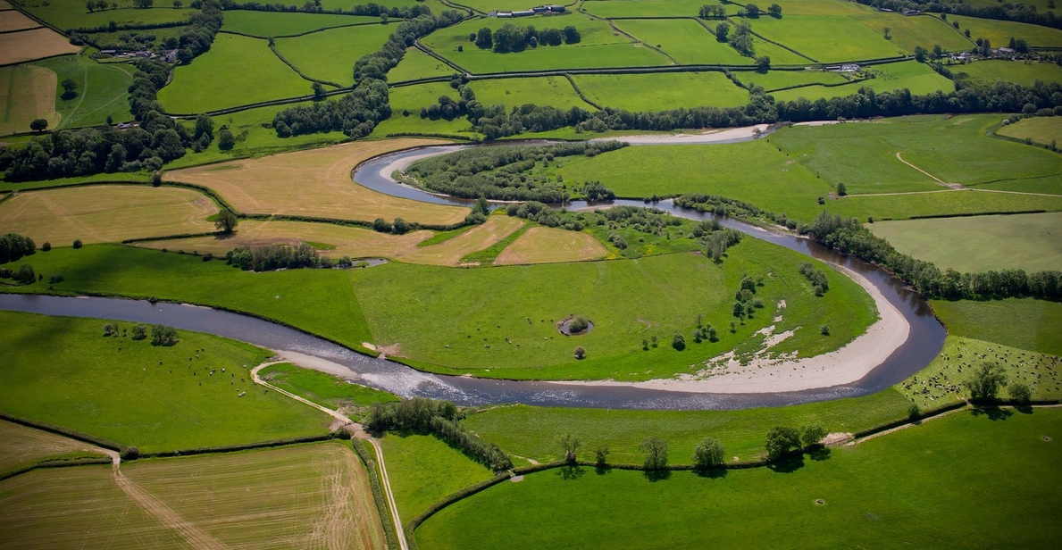
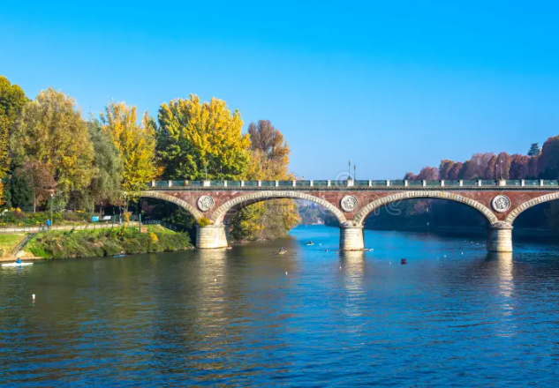
Afonydd
Afon Tywi
Afon Po

Slide 14
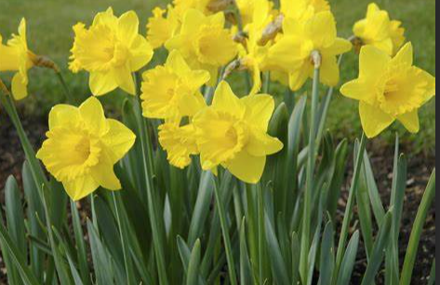
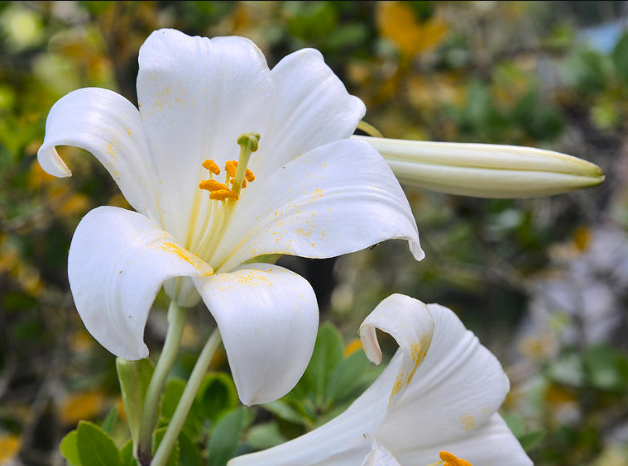
Blodau
Cennin pedr
Lili wen

Slide 15
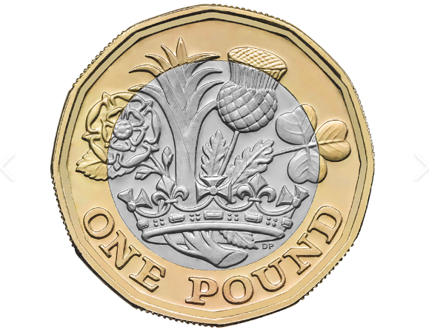
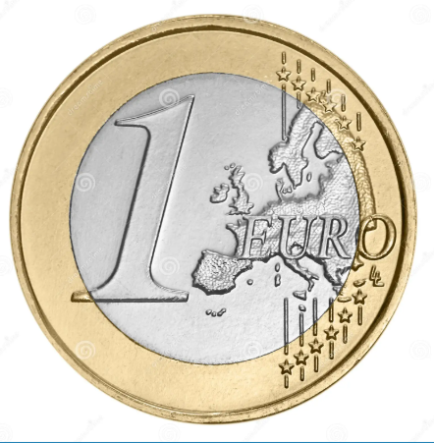
Arian
punt
ewro

Slide 16
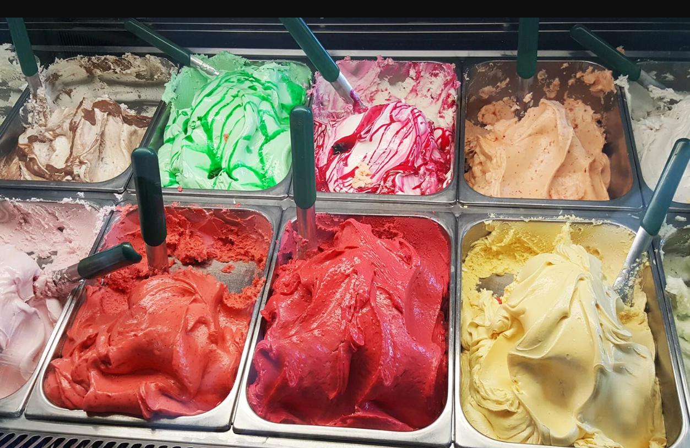
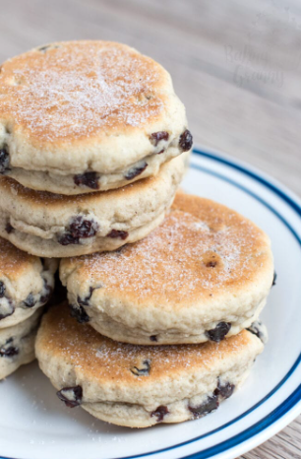
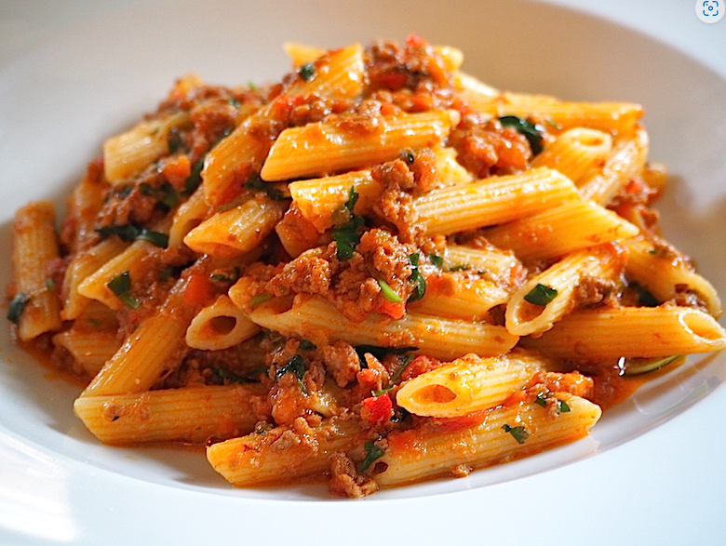
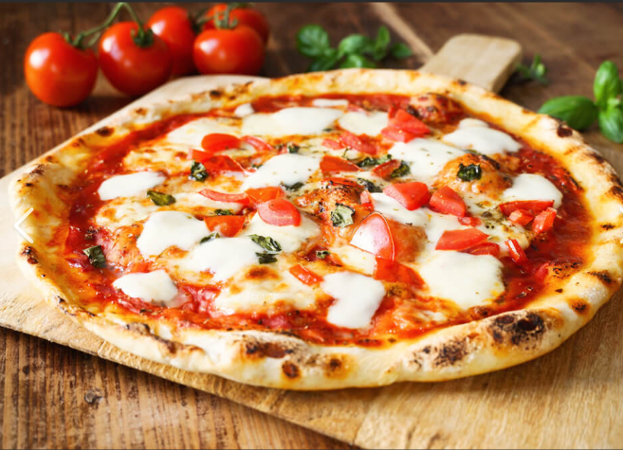
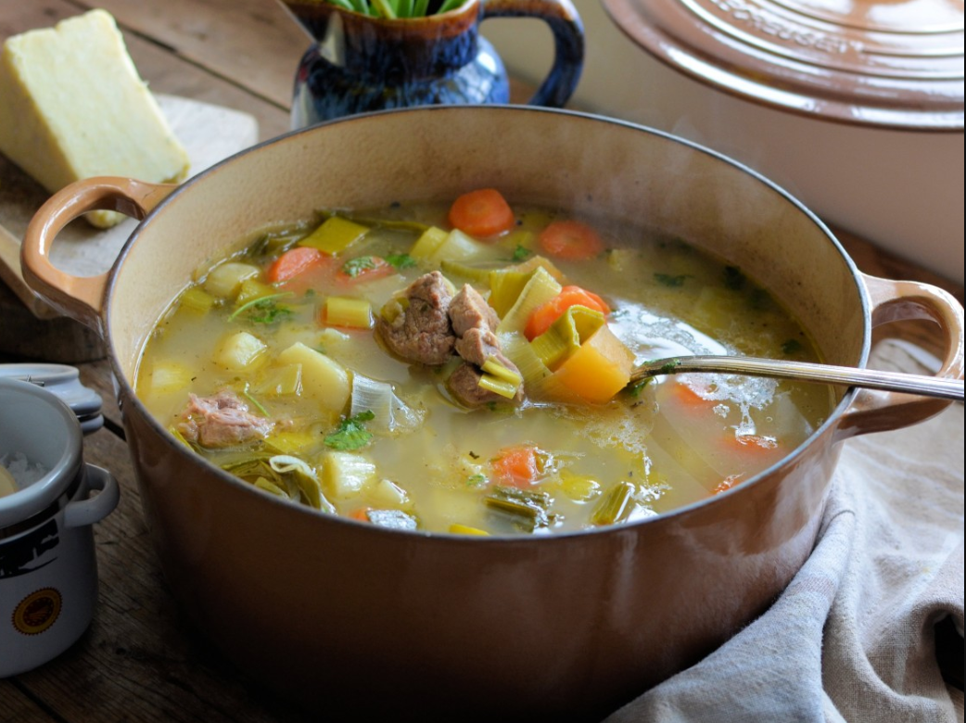
Bwyd
gelato
Picau ar y maen
pasta
cawl
pitsa

Slide 17
Geiriau Defnyddiol
Gêm Pwyntio

Slide 18
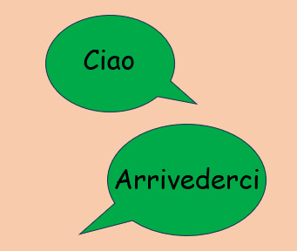
Gêm Pwyntio

Slide 19

Amser drilio geirfa newydd a defnyddiol.

Slide 20
Ailadroddwch ar fy ôl i:
Dylai e
Dylai hi
Dylen nhw

Slide 21
Ailadroddwch ar fy ôl i:
mynd i’r
mynd i weld y
ymweld â’r
siarad
bwyta
gwario
chwarae

Slide 22
Y patrwm a’r brawddegau newydd.

Slide 23

Dylai e fynd i’r Eidal.
Dylai hi fynd i’r Eidal.
Dylen nhw fynd i’r Eidal.

Slide 24
Dylai e fynd i weld y chamois.
Dylai hi fynd i weld y lynx.
Dylen nhw fynd i weld yr Alpau.

Slide 25
Dylai e ymweld â’r Tŵr Pisa.
Dylai hi ymweld â’r Colosseum.
Dylen nhw ymweld â’r afon Po.

Slide 26
Dylai e siarad Eidaleg.
Dylai hi siarad Eidaleg.
Dylen nhw siarad Eidaleg.

Slide 27
Dylai e fwyta pitsa.
Dylai hi fwyta pasta.
Dylen nhw fwyta gelato.

Slide 28
Dylai e _wario ewros.
Dylai hi _wario ewros.
Dylen nhw _wario ewros.

Slide 29
Dylai e chwarae rygbi.
Dylai hi chwarae rygbi.
Dylen nhw chwarae rygbi.

Slide 30

Gêm ddis

Slide 31
Rholiwch y dis:
1 – e
2 – hi
3 – nhw
4 – e
5 – hi
6 - nhw
Eidal
y chamois
Eidaleg
y lynx
Yr Alpau
fynd i’r ...
fynd i weld ...
ymweld â’r ...
siarad ...
fwyta ...
_wario ...
chwarae ...
Colosseum
gelato
Tŵr Pisa
y lili wen
ewros
yr afon Po
Stadio Olimpico
pitsa
rygbi
pasta

Slide 32
Rholiwch y dis:
1 – e
2 – hi
3 – nhw
4 – e
5 – hi
6 - nhw
fynd i’r ...
fynd i weld ...
ymweld â’r ...
siarad ...
fwyta ...
_wario ...
chwarae ...

Slide 33
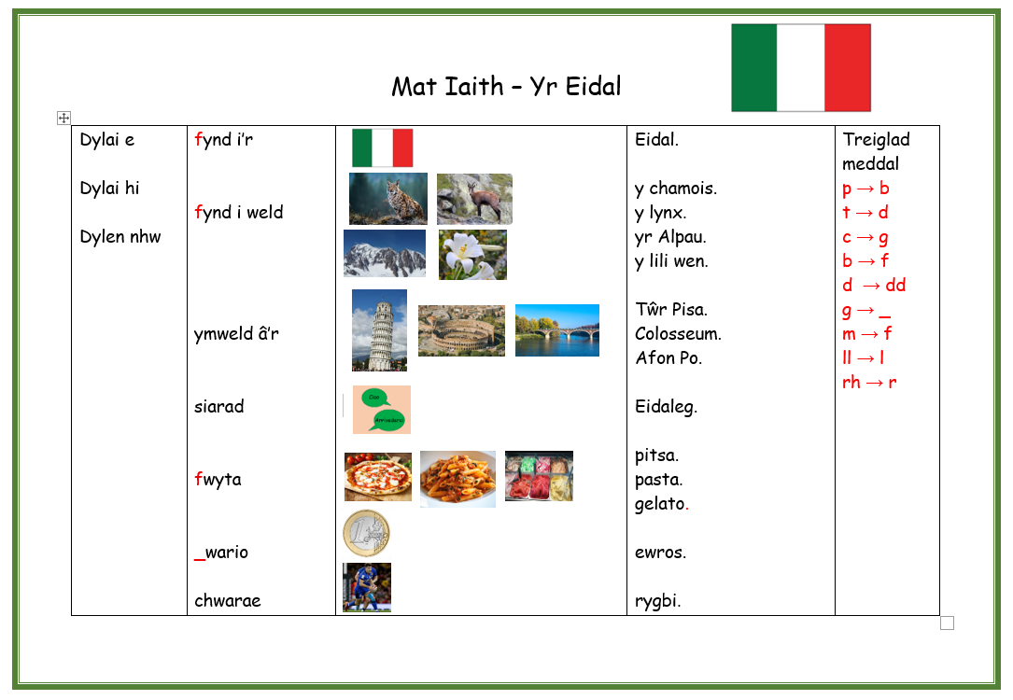

Slide 34

Eich tro chi
Amser ysgrifennu

Slide 36



Ydych chi wedi dysgu rhywbeth newydd heddiw?
Pwyntiwch gyda’ch bys i ddangos sut roeddech chi’n teimlo am y wers heddiw?
Rydw i’n hyderus. Rydw i’n deall.
Rydw i bron yn deall.
Dydw i ddim yn siŵr. Mae angen mwy o help arna i.

Slide 37
Yn y wers nesaf, byddwch chi’n dysgu am y negyddol, er enghraifft:
Ddylai e ddim ___.
Ddylai hi ddim ___.
Ddylen nhw ddim ___.
Bydd Magi a Mabon yn ymweld â Ffrainc.

Slide 38

Rydw i’n meddwl eich bod chi wedi bod yn wych heddiw.
Diolch am wers hyfryd!

